Slide 1
Luyện tập tin học
Chủ đề 21:
Tìm kiếm hình ảnh, video

Slide 2
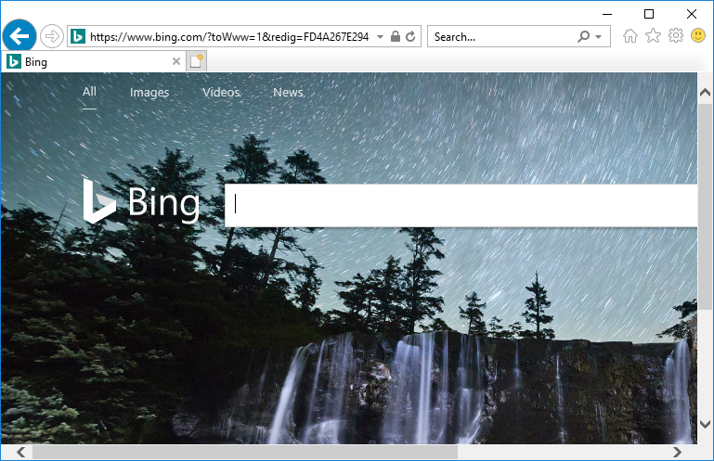
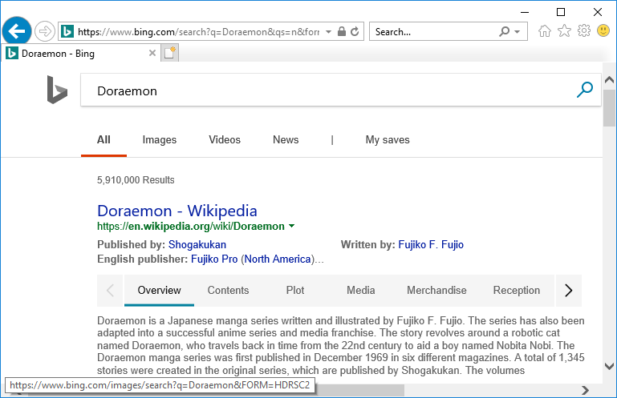
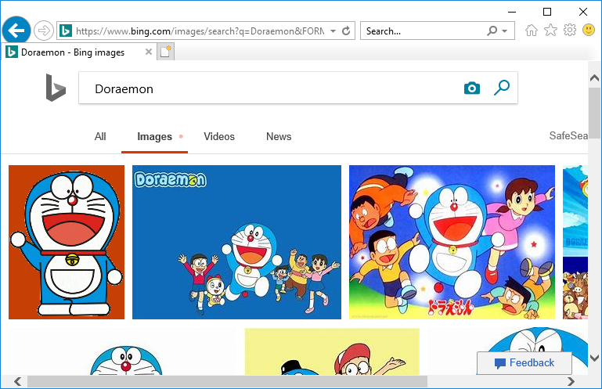
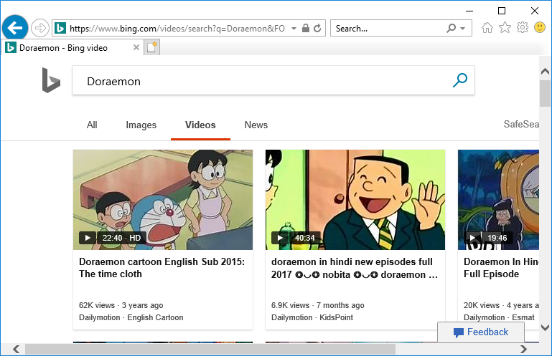
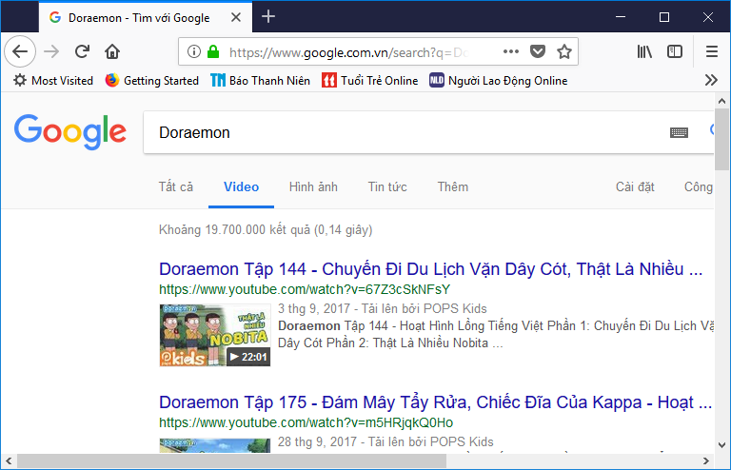
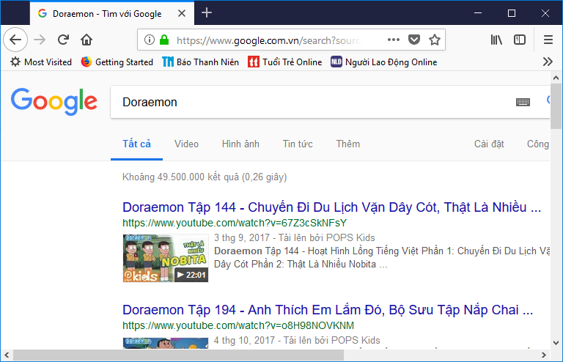
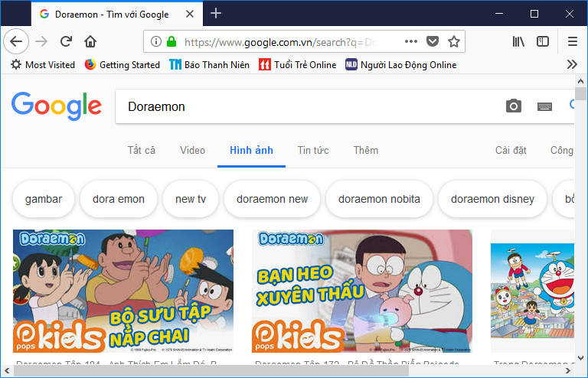
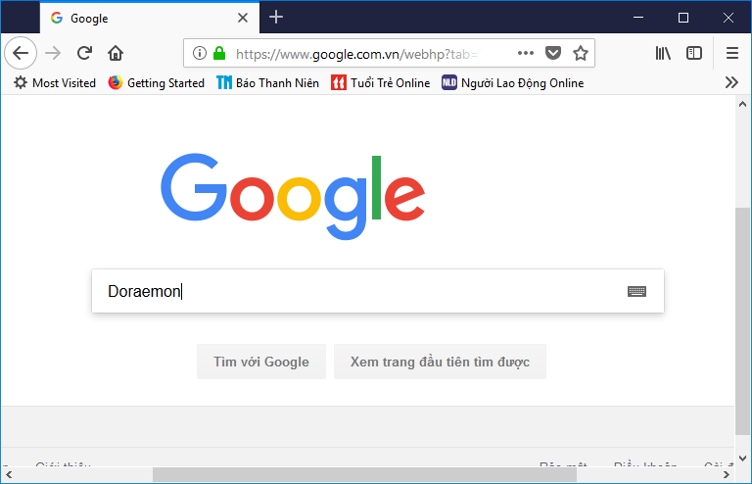
Hoạt động 1: Tìm hiểu kiến thức
☞
Tìm kiếm hình ảnh, video
Một số công cụ tìm kiếm có thể giúp chúng ta tìm kiếm cả hình ảnh, video.
www.bing.com
www.google.com
1. Nhập từ khóa.
Ví dụ: Doraemon.
1. Nhập từ khóa.
Ví dụ: Doraemon.
2. Nhấn phím Enter.
2. Nhấn phím Enter.
3. Nhấp chọn Images để chọn xem kết quả hình ảnh.
3. Nhấp chọn Hình ảnh để chọn xem kết quả hình ảnh.
4. Nhấp chọn Videos để chọn xem kết quả video.
4. Nhấp chọn Video để chọn xem kết quả video.

Slide 3
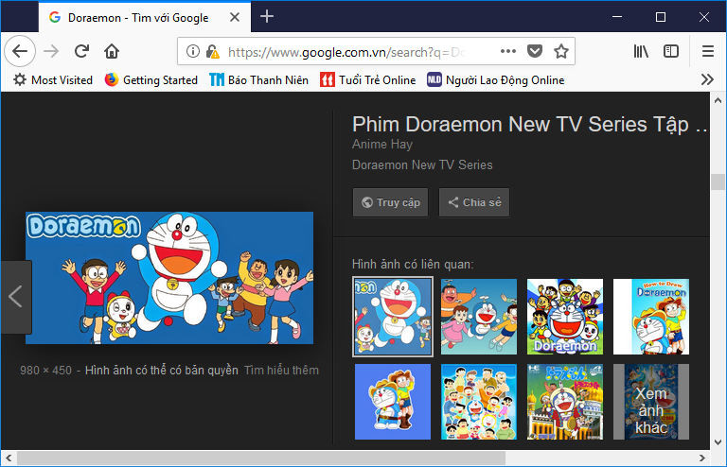
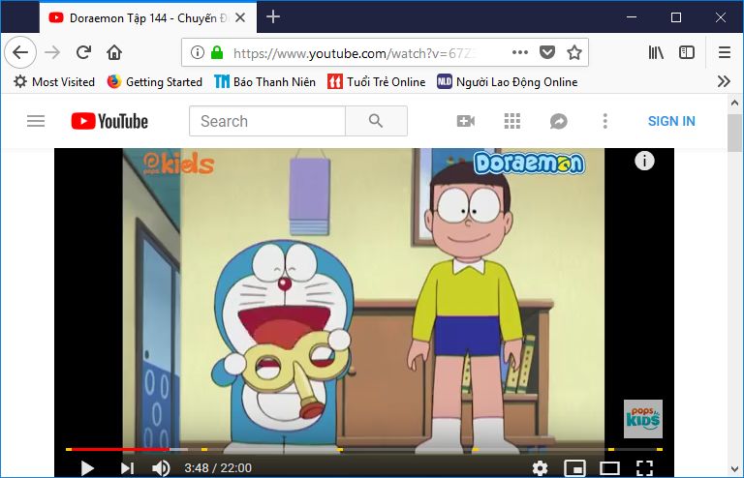
Hoạt động 2: Trải nghiệm
Em hãy sử dụng công cụ tìm kiếm thông tin để tìm những hình ảnh về chú mèo máy Doraemon. Nhấp chọn một trong những hình ảnh xuất hiện trên màn hình để xem kết quả.
2. Em hãy chuyển sang chế độ tìm video và nhấp chọn một trong các kết quả để xem một đoạn video về chú mèo máy Doraemon mà em vừa tìm được.
☞

Slide 4
Hoạt động 3: Thực hành
Em hãy lần lượt tìm kiếm những hình ảnh về các nội dung sau:
Hình ảnh về trường tiểu học nơi em đang học;
Hình ảnh về quận, huyện nơi em đang ở;
Hình ảnh về những thắng cảnh, di tích lịch sử của thành phố nơi em đang sinh sống;
Hình ảnh về một số địa điểm du lịch của đất nước ta mà em đã từng được đến thăm.
☞

Slide 5
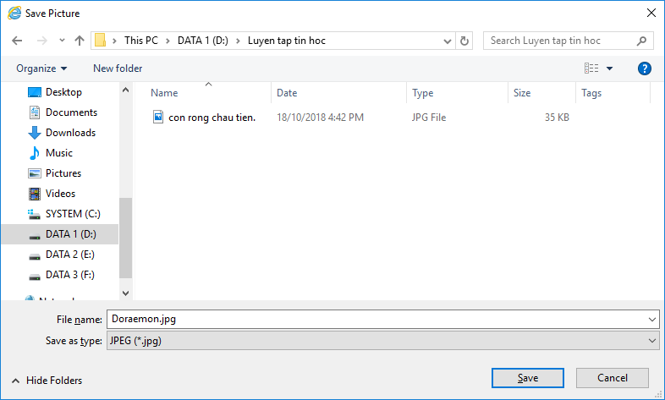
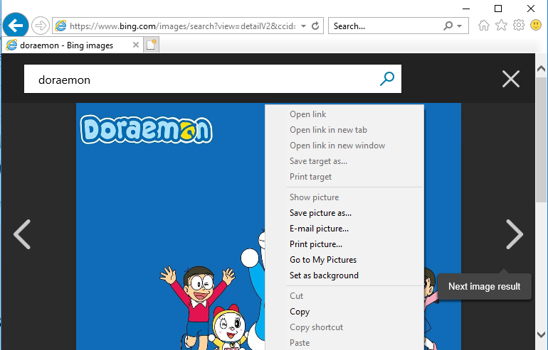
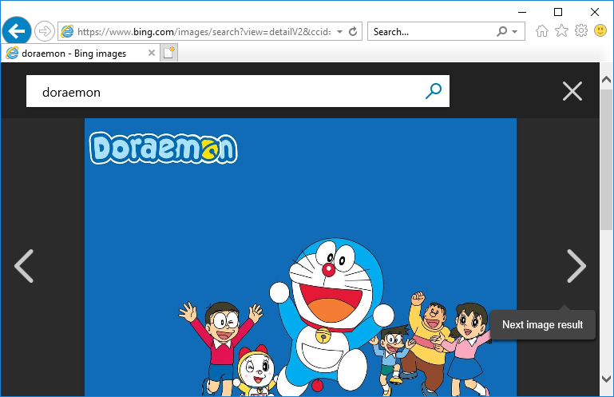
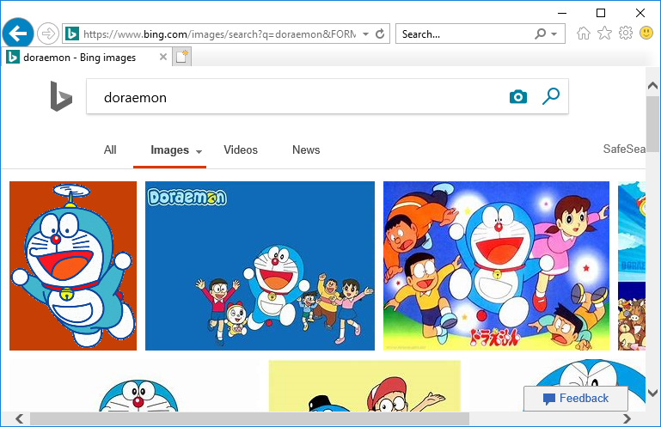
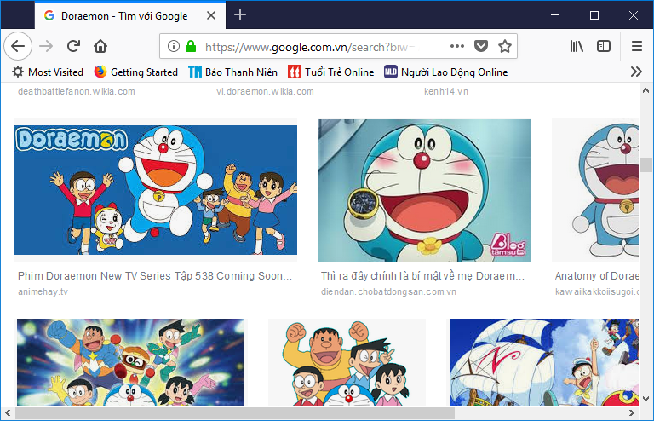
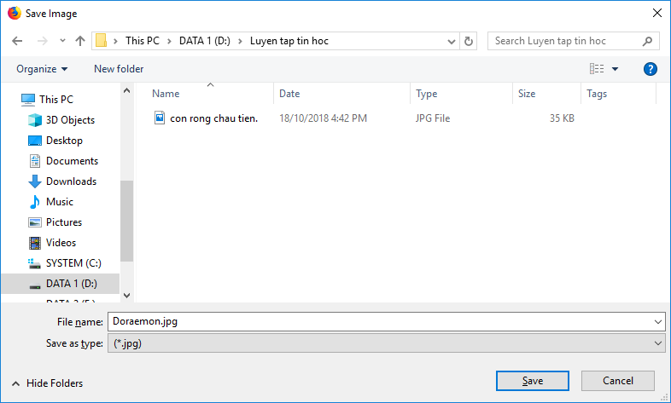
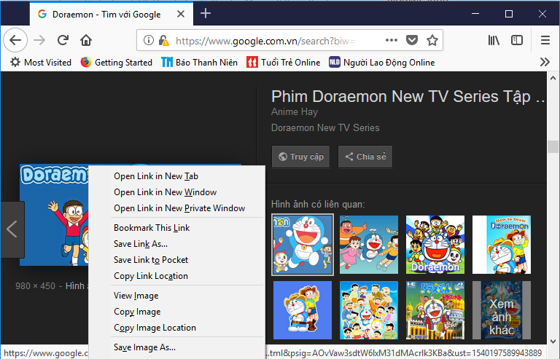
Hoạt động 4: Khám phá và chia sẻ
☞
Lưu hình ảnh tìm kiếm được vào máy tính
Em hãy tự tìm cách để lưu hình ảnh mà em thích từ công cụ tìm kiếm vào máy tính, sau đó chia sẻ cho các bạn về các thao tác này.
www.bing.com
www.google.com
1. Nhấp chọn hình ảnh em muốn lưu vào máy tính.
1. Nhấp chọn hình ảnh em muốn lưu vào máy tính.
2. Nhấp chuột phải.
2. Nhấp chuột phải.
3. Nhấp chọn Save picture as…
3. Nhấp chọn Save Image As…
4. Chọn nơi lưu hình ảnh.
4. Chọn nơi lưu hình ảnh.
5. Chọn Save.
5. Chọn Save.

Slide 6
Hoạt động 5: Em có biết?
Thông tin trên Internet rất nhiều nhưng không phải thông tin nào cũng tốt và chính xác, em cần phải tự đánh giá, chọn lọc những thông tin phù hợp cho việc học của mình.
☞

Slide 7
CÂU HỎI ÔN LUYỆN
1. Em hãy cho biết ứng dụng nào dưới đây được sử dụng để tìm kiếm dữ liệu trên Internet?
Một ứng dụng xử lý văn bản (Word).
Một trình duyệt tập tin.
Một trình duyệt Web.
Một Hệ điều hành.

Slide 8
CÂU HỎI ÔN LUYỆN
2. Em hãy cho biết toán tử nào dưới đây sẽ loại trừ một từ được đặt sau nó khi tìm kiếm?
- (dash)
/ (forward slash)
OR.
* (asterisk)

Slide 9
CÂU HỎI ÔN LUYỆN
3. Toán tử tìm kiếm nào hoạt động như là một ký tự đại diện (wild card) cho bất kỳ ký tự nào?
(asterisk)
(dash)
OR
/ (forward slash)

Slide 10
CÂU HỎI ÔN LUYỆN
4. Em hãy cho biết ứng dụng nào sau đây KHÔNG PHẢI là trình duyệt Web?
Firefox.
Chrome.
Internet Explorer.
Facebook.

Slide 11
CÂU HỎI ÔN LUYỆN
5. Thuật ngữ truy tìm nào dưới đây trả về các trang có chứa cụm từ Always Learning và không có các trang chứa từ comedy?
“Always Learning” EXCEPT FOR “comedy”
“Always Learning”:Comedy
“Always Learning” NOT “Comedy”
“Always Learning”

Slide 12
CÂU HỎI ÔN LUYỆN
6. Theo em ta cần nhập gì vào máy tìm kiếm để tìm được các kết quả trùng khớp với từ khóa Always Learning?
Always Learning
“Learning Always”
“Always Learning”
“Always” “Learning”

Slide 13
CÂU HỎI ÔN LUYỆN
7. Em sẽ dùng công cụ gì để tìm kiếm trên Internet?
Email.
Trình duyệt Web (Web Browser)
Microsoft Windows
Trình xử lý văn bản (Word Processor).

Slide 14
CÂU HỎI ÔN LUYỆN
8. Nhiệm vụ nào dưới đây không thể thực hiện được trên Internet?
Viết bài đăng trên Blog.
Duyệt các trang Web.
Gửi email.
Ghi đĩa CDs/DVDs (Burn CDs/DVDs). .

Slide 15
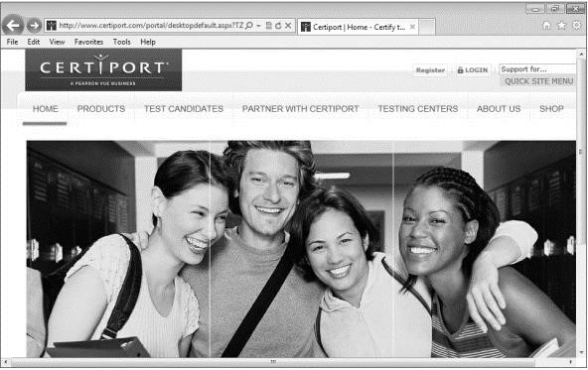
CÂU HỎI ÔN LUYỆN
9. Thực hiện thao tác thêm một trang Web vào danh sách các trang Web ưa thích.

Slide 16
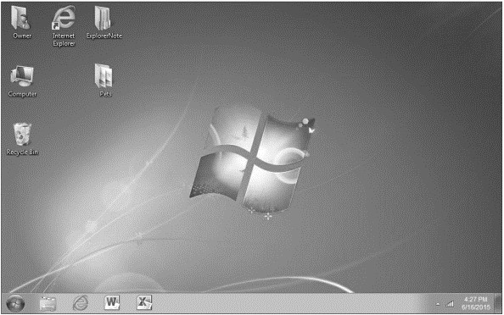
CÂU HỎI ÔN LUYỆN
10. Em hãy mở trình duyệt Web (Web Browser).

Slide 17
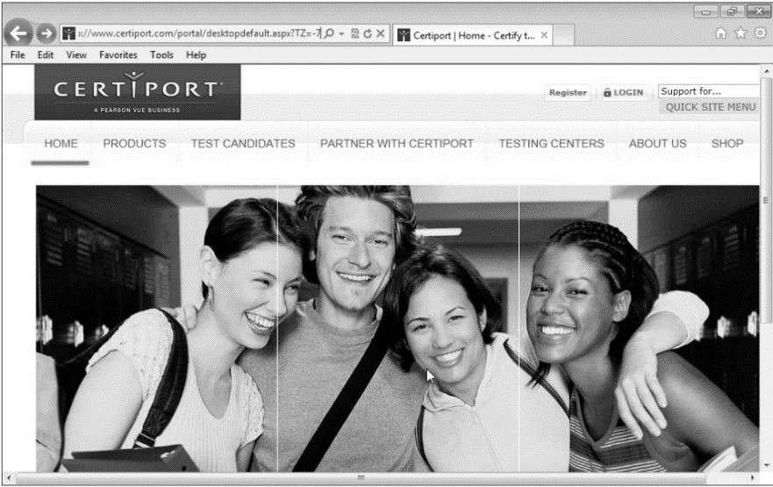
CÂU HỎI ÔN LUYỆN
11. Em hãy tải lại (Refresh) trang Web này.

Slide 18
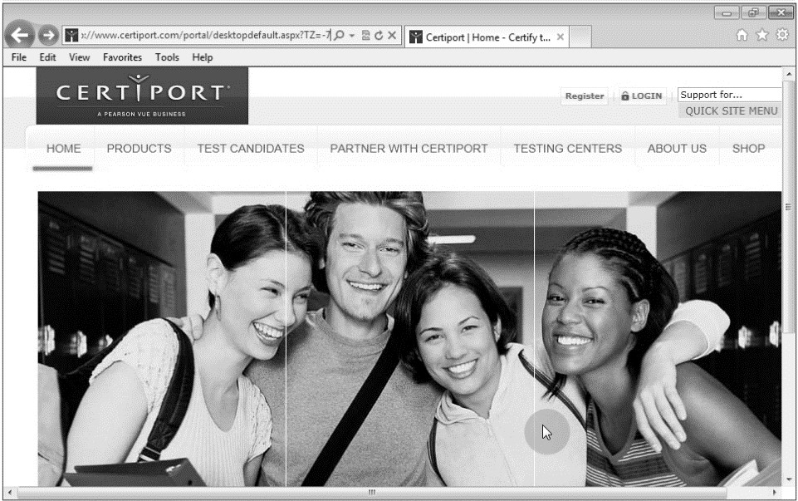
CÂU HỎI ÔN LUYỆN
12. Em hãy chuyển hướng tới trang Web đã ghé thăm cuối cùng.

Slide 19
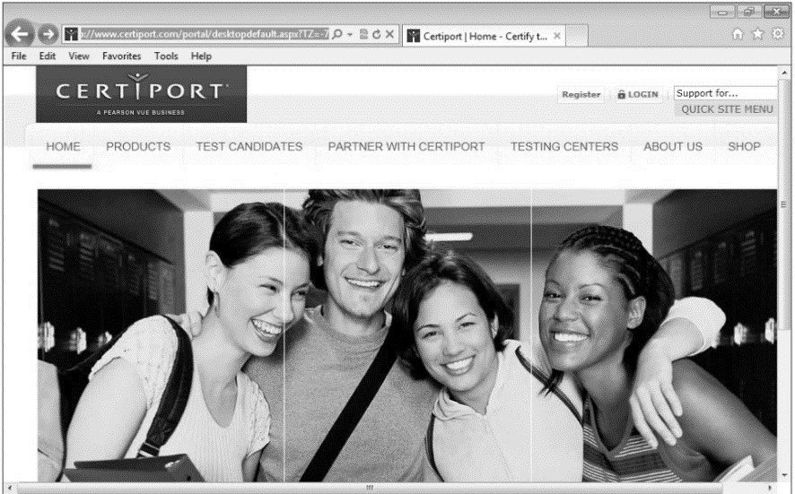
CÂU HỎI ÔN LUYỆN
13. Em hãy mở trang Web www.pearson.com sử dụng thanh địa chỉ.

Slide 20
CÂU HỎI ÔN LUYỆN
14. Em hãy điều hướng về phía trước (forward) đến một trang đã được ghé thăm trong trang Web này.

Slide 21
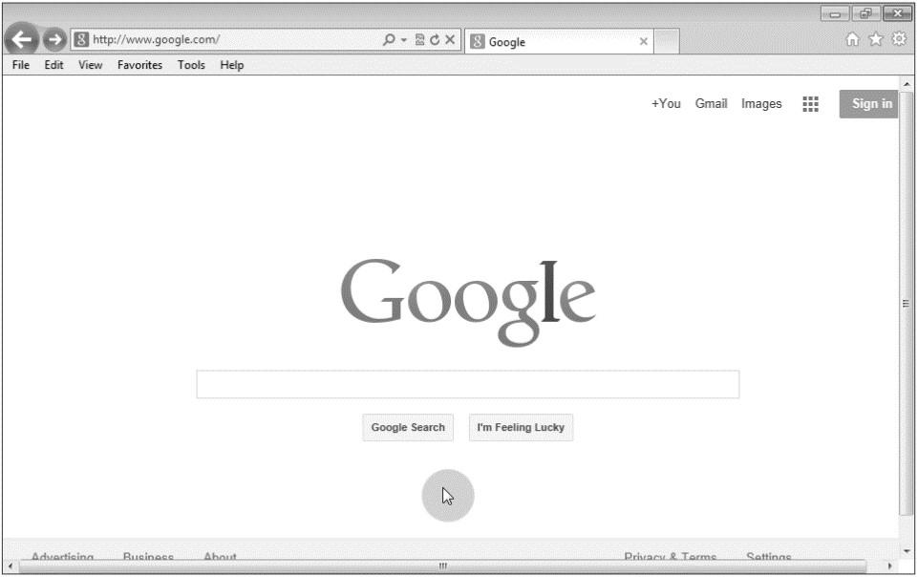
CÂU HỎI ÔN LUYỆN
15. Em hãy thực hiện một tìm kiếm trả về kết quả chính xác các trang Web với từ khóa Web Browsers.

Slide 22
Hoạt động 6: Nhận xét
Hôm nay em đã:
Hiểu được bài học ◻ Hoàn thành các bài tập ◻
Tham gia hoạt động nhóm ◻ Tham gia hoạt động lớp ◻
Và: ______________________________________________

